Slide 1
面向对象课程设计—— 超市商品管理系统
答辩人：刘家麒
小组成员：刘家麒 赵鹿均

Slide 2
主题
主题一 系统简介
主题二 具体实现
主题三 具体分工
主题四 总结展望

Slide 3
主题一
系统简介

Slide 4
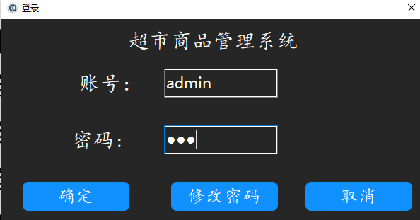
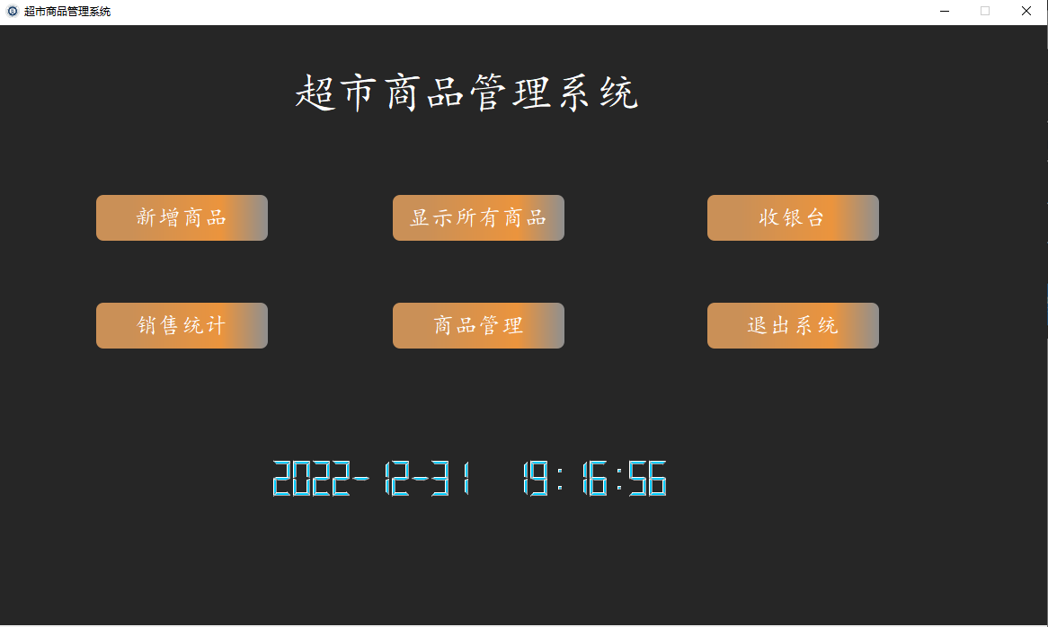
系统概述
系统功能：
用户登录
商品管理（增删查改）
商品排序
商品统计
交易记录查询
交易退货
商品、交易记录的保存和读取
开发环境：Qt creator 9.0.1(Community)
编译环境：MINGW GCC 11.2.0( C++20)
开发框架：Qt 6.4.1
版本控制：git
代码仓库：https://github.com/bigwhites/cpp-qt-manageSystem

Slide 5
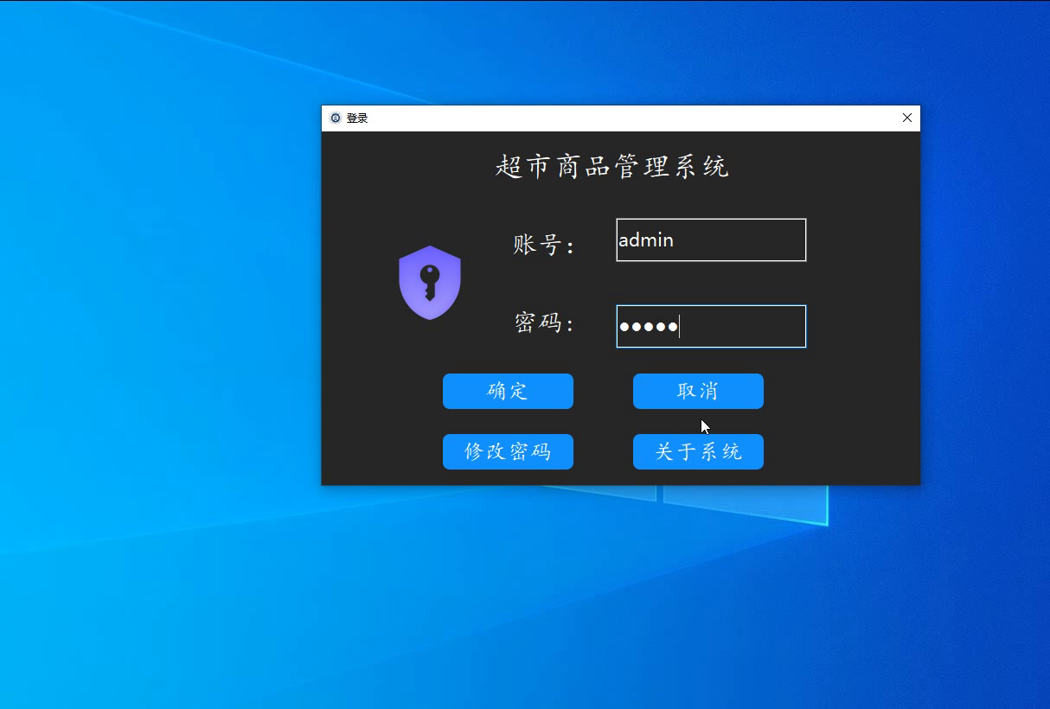
运行演示

Slide 6
主题二
具体实现

Slide 7
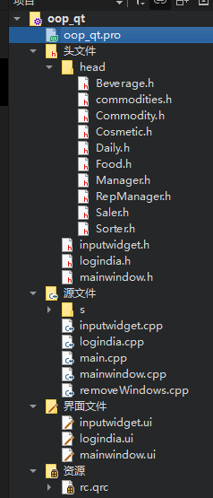
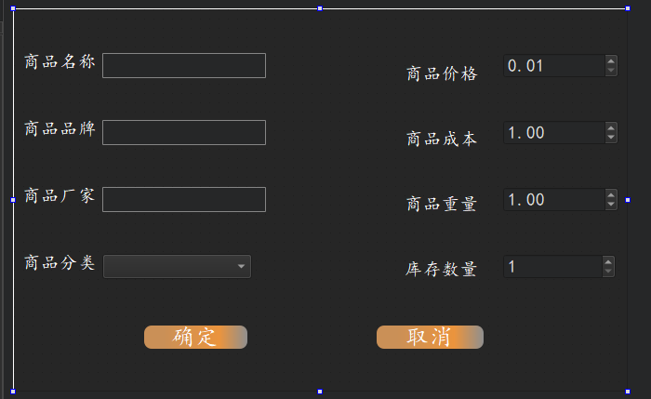
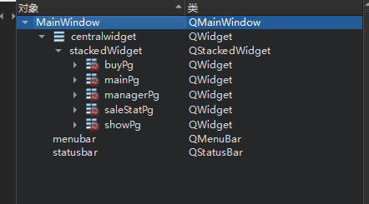
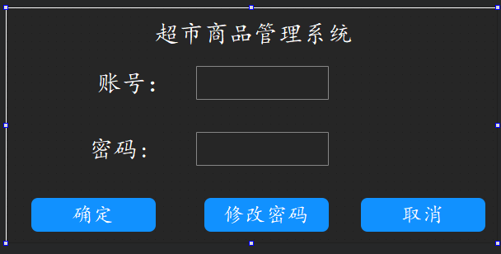
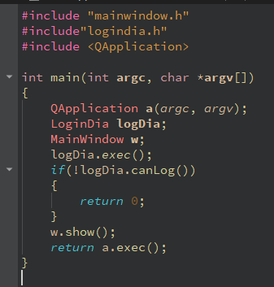
项目结构

Slide 8
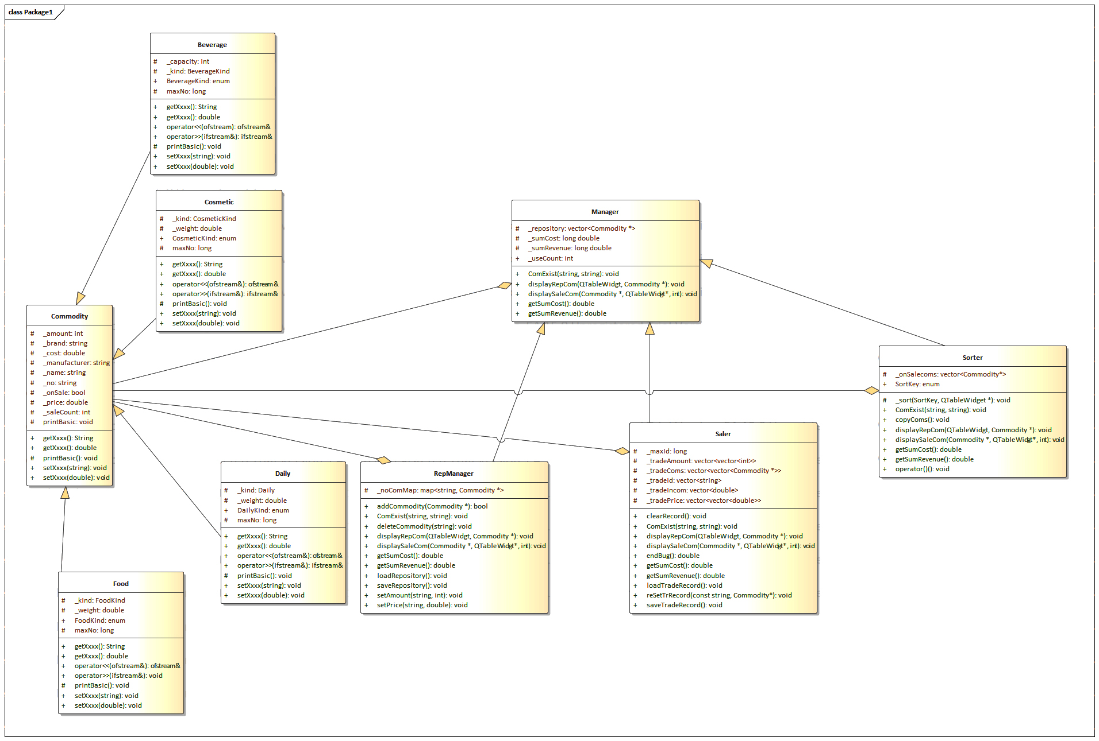
UML类图

Slide 9
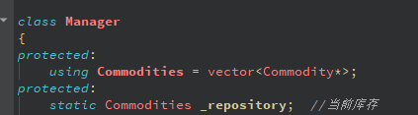
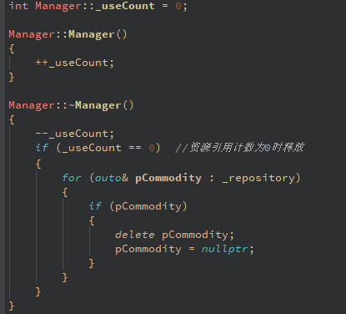
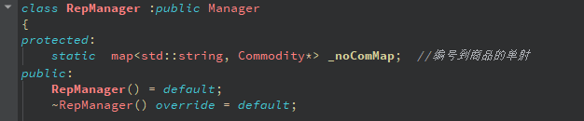
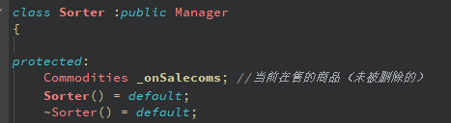
数据保存(内存)
内存的管理：RAII+引用计数
Manager是商品对象资源的拥有者，其余拥有Commodity的指针只能访问数据无需对内存进行管理。
商品对象的创建：通过new运算符在堆区创建
通过基类指针Commodity*维护

Slide 10
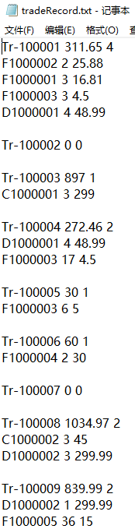
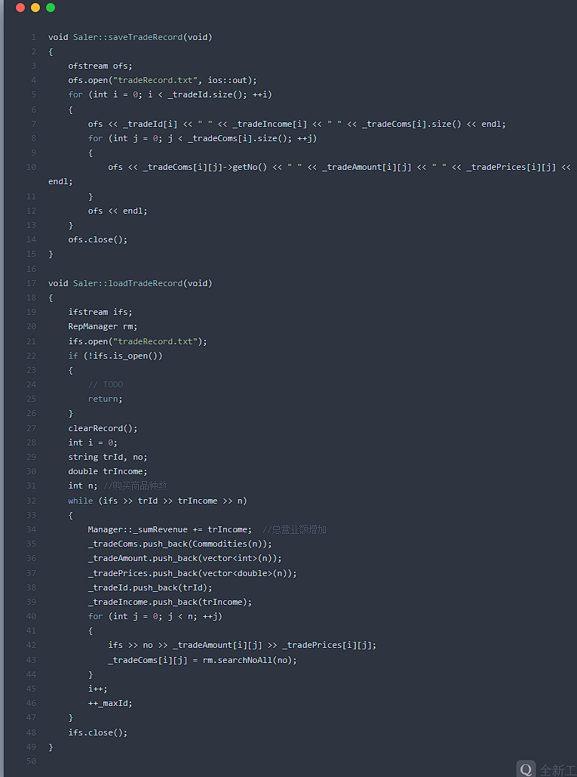
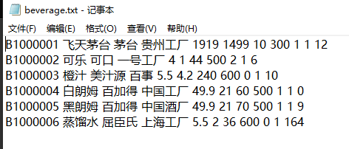
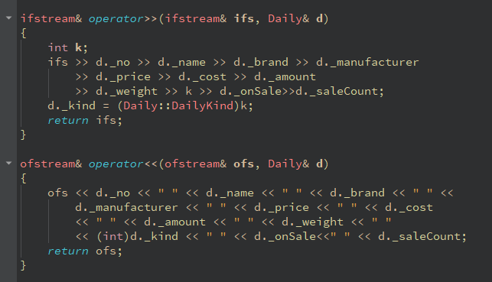
数据保存(硬盘)
登录密码：password.pwd
商品信息：food.txt beverage.txt cosmetic.txt daily.txt
交易记录信息： tradeRecord.txt

Slide 11
主题三
具体分工

Slide 12
具体分工
刘家麒
赵鹿均
进行类的层次结构设计和接口的设计
系统逻辑及流程的设计与实现
图形界面的设计与美化。
课设报告的撰写
PPT的制作与答辩
根据类的结构层次设计和接口完成各类的实现
资料的查找与总结
完成程序流程图、UML类图的作图
系统的调试与问题修复
课设报告的撰写

Slide 13
主题四
总结展望

Slide 14
项目亮点
类的设计具合理、有层次性
基于Qt框架开发 使用较多现代C++特性
能够实现运行时多态和避免大对象的拷贝
使用类的继承特性，通过抽象基类和虚函数等设计提高代码的复用性、可扩展性。
通过使用静态成员变量实现数据在所有对象间共享。
类的封装性好，只对外提供必要接口，数据成员设为保护权限
基于Qt框架开发，有图形界面，交互便捷直观。使用QSS美化，界面美观。
使用了QString、QTimer等qt框架中的类,基于Qt的对象树机制进行内存管理。
运用结构化绑定、RTTI机制、lambda表达式、多返回值函数等现代C++特性。广泛使用异常机制，提高程序稳定性。
使用基类指针维护派生类对象
使相同的商品只需实例化一个对象，便可在全程序中使用，拷贝时只需拷贝指针。
通过基类中实现的纯虚函数以及RTTI机制，可实现运行时多态。

Slide 15
谢谢
答辩小组：刘家麒 赵鹿均
答辩人 ：刘家麒

